Slide 1







Trường Đại học Mở Hà Nội
Ứng dụng hỗ trợ hỏi đáp văn bản pháp luật
Tên đội: FFC - ALPHA

Slide 2

Phương pháp tiếp cận
Nhu cầu tư vấn về pháp luật ngày càng lớn, thông tin trả về cho sự tìm kiếm quá rộng, không hoàn toàn đảm bảo sự chính xác. Cần đưa ra một phần mềm hỗ trợ cung cấp kiến thức về pháp luật dựa trên các văn bản pháp luật chính thống.
Dựa trên xu hướng phát triển của mô hình ngôn ngữ lớn, tìm hiểu về LLM thông qua Internet, các bài báo khoa học từ đó tiếp cận gần hơn với LLM và tìm ra phương pháp xây dựng phần mềm.

Slide 3
Giải pháp kỹ thuật
Trong việc áp dụng mô hình ngôn ngữ lớn
Sử dụng framework mã nguồn mở hỗ trợ trong việc train model xử lý vấn đề của bài toán.

Slide 4
Ứng dụng CI/CD
Trong việc quản lí dự án
Github - Actions

Slide 5







Công nghệ sử dụng

Slide 6
Cơ sở dữ liệu
Dựa trên dữ liệu từ bộ pháp điển điện tử, sử dụng thư viện BeautifulSoup lấy ra những nội dung cần thiết theo từng thẻ trong các file đề mục lưu vào cơ sở dữ liệu:
- Mã chỉ mục.
- Tên chỉ mục.
- Nội dung chỉ mục.
- Đề mục của chỉ mục.
- Đường dẫn tới điều luật trên vbpl.vn.
- Trạng thái hiệu lực của văn bản pháp luật.

Slide 7
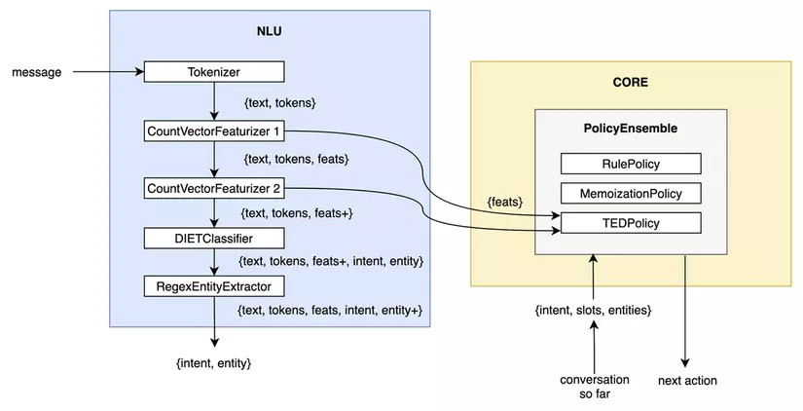
Quy trình xử lí

Slide 8


Kết quả đã làm được
Hỏi đáp về pháp luật, các điều luật có trong văn bản QPPL.

Slide 9

Trình diễn sản phẩm

Slide 10

Các mở rộng, cải tiến trong tương lai
Trích rút các thuật ngữ trong các văn bản QPPL
Lưu lại lịch sử trò chuyện
Hoàn thiện hơn về dữ liệu mẫu

Slide 11

Phương hướng duy trì phát triển PMNM
Lưu trên kho code mở, tiếp tục phát triển và cải thiện các chức năng của phần mềm tốt hơn.

Slide 12

Cảm ơn mọi người đã lắng nghe

